Slide 1

ANÁLISIS
MATEMÁTICO III
Mg. verónica Bejarsky

Slide 2

ANÁLISIS MATEMÁTICO III
CLASE 8
UNIDAD IV: ECUACIONES DIFERENCIALES DE ORDEN SUPERIOR
Resolución de ecuaciones diferenciales lineales de segundo orden a coeficientes constantes; caso homogéneo, soluciones linealmente independientes.
El caso no homogéneo, su resolución.
Ecuaciones diferenciales de orden superior.

Slide 3
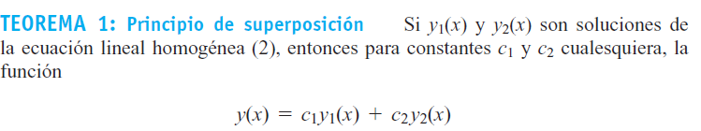
ECUACIONES DIFERENCIALES DE SEGUNDO ORDEN
La ecuación tiene la forma:
P(x)y´´+ Q(x)y´+ R(x)y = G(x)
Suponemos que P(x), Q(x), R(x) y G(x) son continuas en algún intervalo abierto I.
Si G(x) es igual a cero en I, se dice que la ecuación es homogénea, de lo contrario, es no homogénea.
Por lo tanto, la forma de una ecuación diferencial lineal homogénea de segundo orden es:
P(x)y´´+ Q(x)y´+ R(x)y = 0
La ecuación diferencial homogénea tiene tres propiedades destacables:
La solución y=0 se es solución trivial ( al reemplazar da una identidad)
Si conocemos dos soluciones y₁ y y₂ de la ecuación lineal homogénea, entonces cualquier combinación lineal y = c₁y₁ + c₂y₂ también es una solución para constantes c₁ y c₂ cualesquiera.
Si y₁(x) es solución general, y₂(x) = k y₁(x) también lo es.

Slide 4




ECUACIONES DIFERENCIALES DE SEGUNDO ORDEN
1.-Ecuaciones lineales homogéneas con coeficientes constantes
Suponga que deseamos resolver la ecuación diferencial homogénea de segundo orden donde a, b y c son constantes.
Para resolver esta ecuación, buscamos una función exponencial y = e^{rx}, donde r es una constante. Derivando dos veces esta función exponencial nos da y´= re ^{rx} ;
y´´= r²e^{rx}. Si sustituimos, obtenemos:
Como la función exponencial es distinta de cero, dividimos a ambos miembros:
La ecuación anterior se conoce como ecuación característica de la ecuación diferencial ay´´+ by´ + cy = 0. La ecuación característica es una ecuación cuadrática con las raíces:

Slide 5
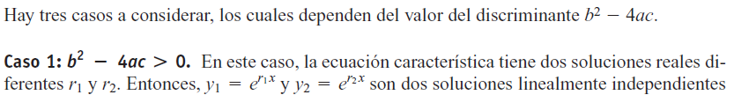
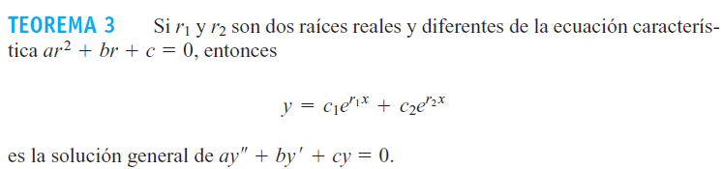




ECUACIONES DIFERENCIALES DE SEGUNDO ORDEN

Slide 6
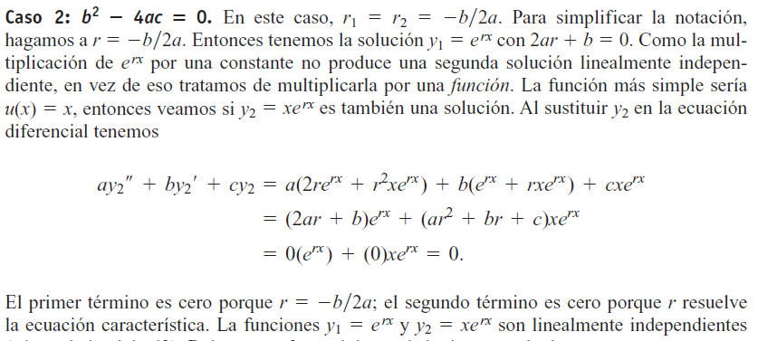
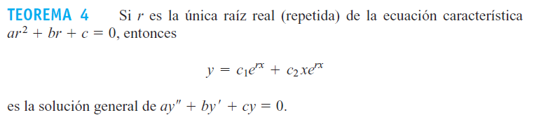
ECUACIONES DIFERENCIALES DE SEGUNDO ORDEN
si y₁ (x) e y₂ (x) son funciones linealmente independientes, entonces su cociente y₁ (x) / y₂ (x) no es constante en I, es decir, y2(x)=u (x). y1(x)

Slide 7




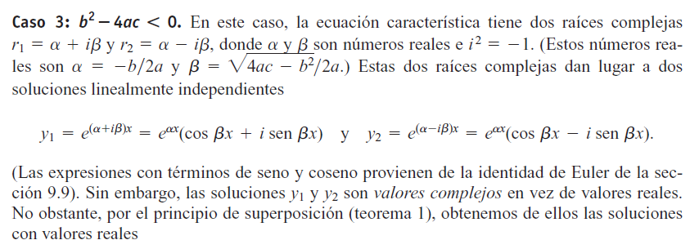
ECUACIONES DIFERENCIALES DE SEGUNDO ORDEN
$$y=y_{1}+y_{2}=e^{αx}\left(c_{1}cos⁡(βx\right)+c_{2}sen(βx))$$

Slide 8
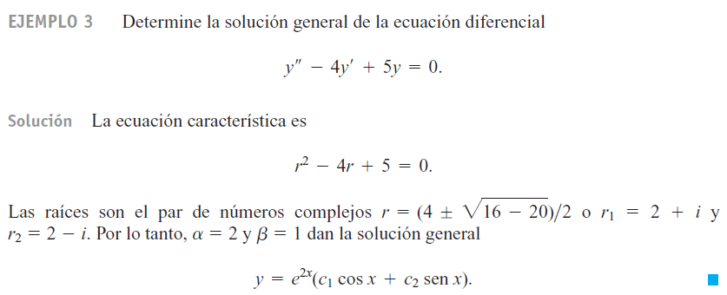
ECUACIONES DIFERENCIALES DE SEGUNDO ORDEN
PROBLEMAS DE VALOR INICIAL (PVI) Y VALOR FRONTERA (PVF)
Para obtener una solución única de una ecuación diferencial lineal de primer orden, fue suficiente especificar el valor de la solución en un punto específico(x₀;y₀). Dado que, la solución general de una ecuación diferencial de segundo orden tiene dos constantes arbitrarias, es necesario especificar dos condiciones:
y(x₀) = y₀; y´(x₀) = y₁.

Slide 9
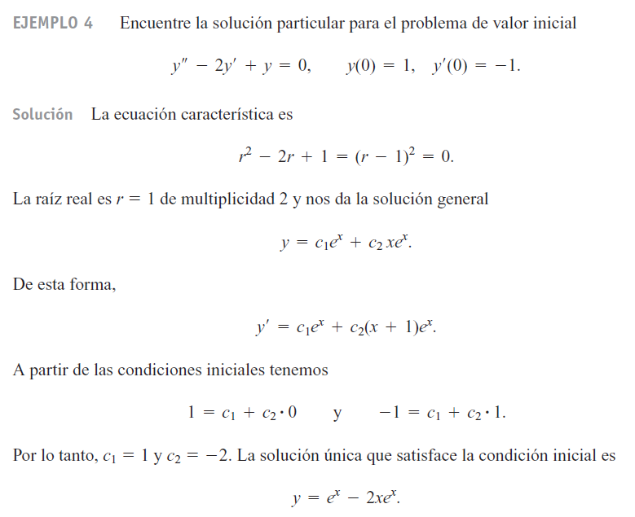
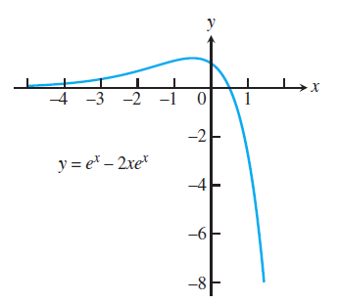
ECUACIONES DIFERENCIALES DE SEGUNDO ORDEN

Slide 10
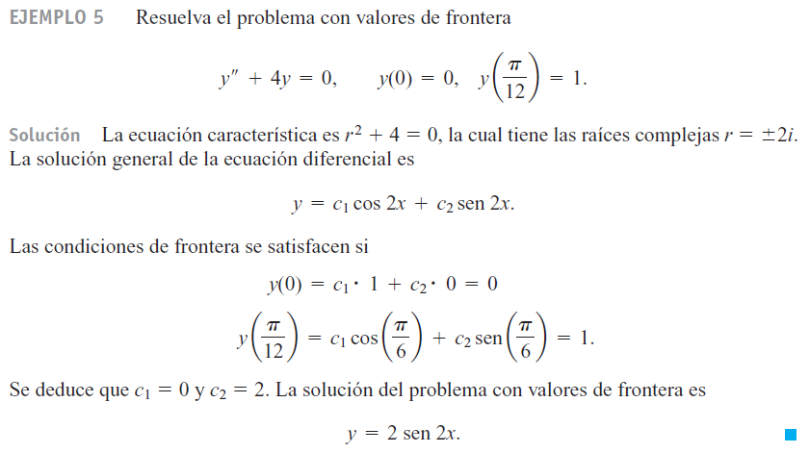
ECUACIONES DIFERENCIALES DE SEGUNDO ORDEN
PROBLEMAS VALORES FRONTERA (VPF):
Otro enfoque para determinar el valor de las dos constantes arbitrarias en la solución general de una ecuación diferencial de segundo orden es especificar los valores de la función solución en dos puntos diferentes
y(x₁) = y₁; y(x₂) = y₂

Slide 11






ECUACIONES DIFERENCIALES DE SEGUNDO ORDEN
RESUMEN DE FORMULAS:
Ecuaciones lineales homogéneas con coeficientes constantes
P(x)y´´+ Q(x)y´+ R(x)y = 0
Planteamos la ecuación característica:
$$y=e^{αx}\left(c_{1}cos⁡(βx\right)+c_{2}sen(βx))$$

Slide 12

ECUACIONES DIFERENCIALES DE SEGUNDO ORDEN
2.- Ecuaciones lineales no homogéneas
Forma de la solución general
Si queremos resolver una ecuación diferencial no homogénea de segundo orden con coeficientes constantes:
Si y_{c} (x) = c₁y₁(x) + c₂y₂ (x) es la solución general de la ecuación diferencial homogénea asociada
Supongamos que de alguna manera se obtiene una función particular yp que resuelve la ecuación no homogénea.
Entonces la siguiente solución, también resuelve una ecuación diferencial no homogénea: y (x)= y_{c}(x) + y_{p}(x)
A continuación veremos métodos para hallar y_{p}(x):

Slide 13
ECUACIONES DIFERENCIALES DE SEGUNDO ORDEN
a) Método de los coeficientes indeterminados
Es un método para obtener una solución particular yp de la ecuación no homogénea. Se aplica a casos especiales en los que G(x) y sus derivadas mantienen la misma forma, es decir:
a.1) CASO 1: la función G(x) es un polinomio de grado k, ya sabemos como hallar y_{c}, ahora para encontrar y_{p}, en ppio es un polinomio de igual grado k pero con coeficientes a determinar. Pero depende de las raíces de la ecuación homogénea, generalizando:
Si r=0 no es raíz de y_{c} que es la solución homogénea, entonces y_{p} sera un polinomio Q(x) con coeficientes a determinar de igual grado que la función G(x).
Si r=0 es raíz de multiplicidad n de la solución homogénea, entonces y_{p} sera un polinomio de mayor grado que la función G(x).
y_{p}= x^{n} Q(x).

Slide 14
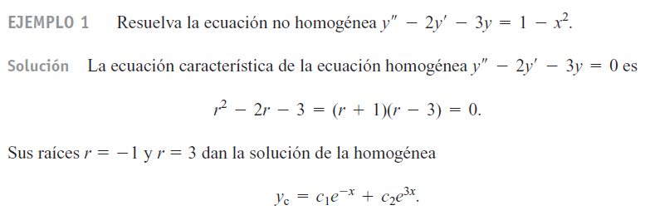
ECUACIONES DIFERENCIALES DE SEGUNDO ORDEN
Dado que r=0 no es raíz de y_{c} que es la solución homogénea, entonces y_{p} sera un polinomio Q(x) con coeficientes a determinar de igual grado que la función G(x).

Slide 15
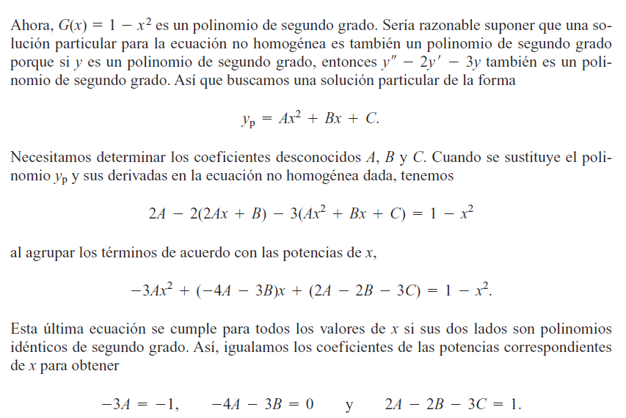
ECUACIONES DIFERENCIALES DE SEGUNDO ORDEN

Slide 16
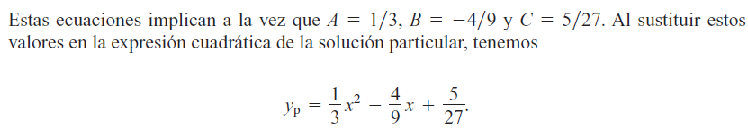

ECUACIONES DIFERENCIALES DE SEGUNDO ORDEN
Finalmente, la solución general de la ecuación no homogénea es:
EJEMPLO: Hallar la sc gral de y´´-2y´=4x
1) Calculo y_{c}: r²-2r=0 las raíces son r=0 y r=2; luego y_{c}=C₁e⁰+C₂e^{2x}= C₁+C₂e^{2x}
2) Calculo y_{p}:
Si r=0 es raíz de multiplicidad n de la solución homogénea, entonces y_{p} sera un polinomio de mayor grado que la función G(x).
y_{p}= x^{n} Q(x)= y_{p}= x¹ (Ax+B)= Ax² +Bx
y´_{p}= 2Ax +B
y´´_{p}= 2A
Luego: (2A)-2(2Ax +B)=4x 2(A+B)-4Ax =4x A=-1 y B=-1 y_{p}= -x² -x
y= y_{c} + y_{p} =C₁ + C₂ e^{2x} -x² -x

Slide 17
ECUACIONES DIFERENCIALES DE SEGUNDO ORDEN
a.2) CASO 2: la función G(x)= e^{αx}.P_{k}(x) es una función exponencial multiplicada por un polinomio de grado k.
En este caso depende de las raíces de la ecuación homogénea, generalizando:
Si r≠α, ósea α no es raíz de y_{c} que es la solución homogénea, entonces:
y_{p} sera una función exponencial multiplicada por un polinomio Q(x) del mismo grado k de P(x), con coeficientes a determinar.
y_{p} = e^{αx}.Q_{k}(x)
Si r=α es raíz de multiplicidad n de la solución homogénea, entonces y_{p} sera un polinomio de mayor grado que la función G(x).
y_{p}= x^{n}e^{αx}.Q_{k}(x)
a.3) CASO 3: la función G(x) es una combinación lineal de senos y cosenos multiplicados por constantes M y N
G(x)=M cos(β x)+ N sen(β x). Este caso se reduce al caso anterior pero con α = ± β i
Si r≠ ± β i, entonces y_{p} = A cos(β x)+ B sen(β x).
Si r= ± β i es raíz de multiplicidad n de la solución homogénea, entonces y_{p} sera un polinomio de mayor grado que la función G(x).
y_{p}= x^{n} [A cos(β x)+ B sen(β x)].

Slide 18

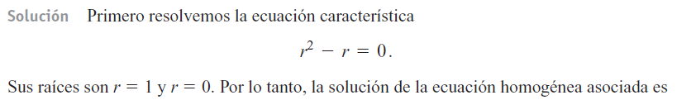
ECUACIONES DIFERENCIALES DE SEGUNDO ORDEN
Caso 2
Caso 3
EJEMPLO Obtenga la solución general de
y_{c}=c₁e⁰+c₂e ^{1x}= c₁+c₂e^{x}
2) Calculo y_{p}:
Si r=α es raíz de multiplicidad n de la solución homogénea, entonces y_{p} sera un polinomio de mayor grado que la función G(x).
Para el termino caso 2: G(x) = 5 e^{x} entonces α=1;grG(x) = cero y_{1p}= xe^{x}.A
Para el termino caso 3: G(x) =sen(2x) β =2 entonces
Si r≠ β , entonces y_{2p} = B cos(2x)+ C sen(2x).
Luego
y_{p} = Axe^{x}+ B cos(2x)+ C sen(2x).
y´_{p} = Ae^{x}+ Axe^{x} -2B sen(2x)+ 2C cos(2x).
y´´_{p} = Ae^{x}+ Ae^{x} + Axe^{x} -4Bcos(2x)- 4Csen(2x)= 2Ae^{x}+ Axe^{x} -4Bcos(2x)-4Csen(2x)

Slide 19
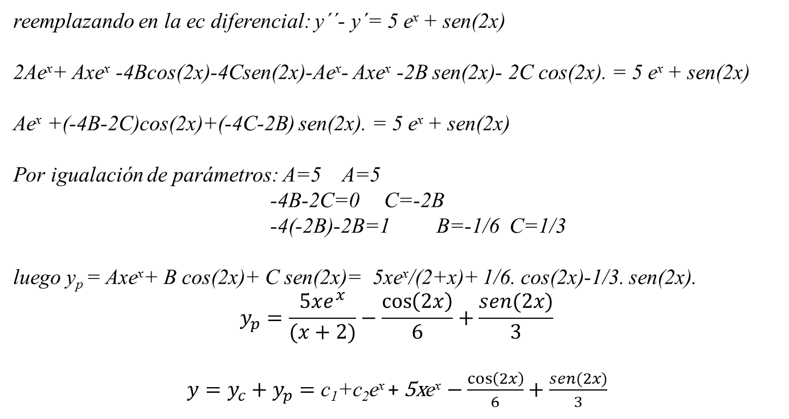
ECUACIONES DIFERENCIALES DE SEGUNDO ORDEN
reemplazando en la ec diferencial: y´´- y´= 5 e^{x} + sen(2x)
2Ae^{x}+ Axe^{x} -4Bcos(2x)-4Csen(2x)-Ae^{x}- Axe^{x} -2B sen(2x)- 2C cos(2x). = 5 e^{x} + sen(2x)
Ae^{x} +(-4B-2C)cos(2x)+(-4C-2B) sen(2x). = 5 e^{x} + sen(2x)
Por igualación de parámetros: A=5 A=5
-4B-2C=0 C=-2B
-4(-2B)-2B=1 B=-1/6 C=1/3
luego y_{p} = Axe^{x}+ B cos(2x)+ C sen(2x)= 5xe^{x}/(2+x)+ 1/6. cos(2x)-1/3. sen(2x).
$$y_{p}=\frac{5xe^{x}}{(x+2)}−\frac{\cos\left(2x\right)}{6}+\frac{sen(2x)}{3}$$
$y=y_{c}+y_{p}=\text{c}\text{1}\text{+}\text{c}\text{2}\text{e}\text{x}$+ $\text{5}\text{x}\text{e}\text{x}−\frac{\cos\left(2x\right)}{6}+\frac{sen(2x)}{3}$

Slide 20
ECUACIONES DIFERENCIALES DE SEGUNDO ORDEN
a.4) CASO 4 : la función G(x) es una combinación lineal de senos y cosenos, pero con polinomios conocidos
G(x)=p(x) cos(β x)+q(x) sen(β x). Este caso se reduce al caso anterior pero con r=α ± β i
Si r≠ α ± β i, entonces y_{p} = e^{αx} [s(x) cos(β x)+ t(x) sen(β x)].
Aclaración: s(x) y t(x) son polinomios con coeficientes a determinar cuyo grado coincide con el de mayor grado entre p(x) y q(x).
Si r= α ± β i es raíz de multiplicidad n de la solución homogénea, entonces y_{p} sera un polinomio de mayor grado que la función G(x). Aclaración: s(x) y t(x) son polinomios con coeficientes a determinar cuyo grado coincide con el de mayor grado entre p(x) y q(x).
y_{p}= x^{n} e^{αx} [s(x) cos(β x)+ t(x) sen(β x)].

Slide 21
ECUACIONES DIFERENCIALES DE SEGUNDO ORDEN
EJEMPLO Obtenga la solución general y´´+4 y= x²sen(2x)+xcos(2x)
Analizando: gr p(x)=1; gr q(x)=2 elijo grado 2
1) Calculo y_{c}: r²+4=0 las raíces son r=2i y r=-2i; es el caso 3 de y_{c}
Analizando: α ± β i =0 ± 2i = ± 2i
luego y_{c}=e⁰(c₁ cos(2x)+c₂ sen(2x))= c₁ cos(2x)+c₂ sen(2x)
2) Calculo y_{p}:
r= ± 2i son raíces de multiplicidad 1
y_{p}= x¹ e⁰ [(Ax²+Bx+C)cos(2 x)+ (Dx²+Ex+F) sen(2x)].
y_{p}= [(Ax³+Bx²+Cx)cos(2 x)+ (Dx³+Ex²+Fx)sen(2x)].
y'_{p}= [(3Ax²+Bx+C)cos(2 x)- 2(Ax³+Bx²+Cx)sen(2 x)+ (3Dx²+2Ex+F)sen(2x)+ 2(Dx³+Ex²+Fx)cos(2x)].].
y´’_{p=…}continuar..

Slide 22
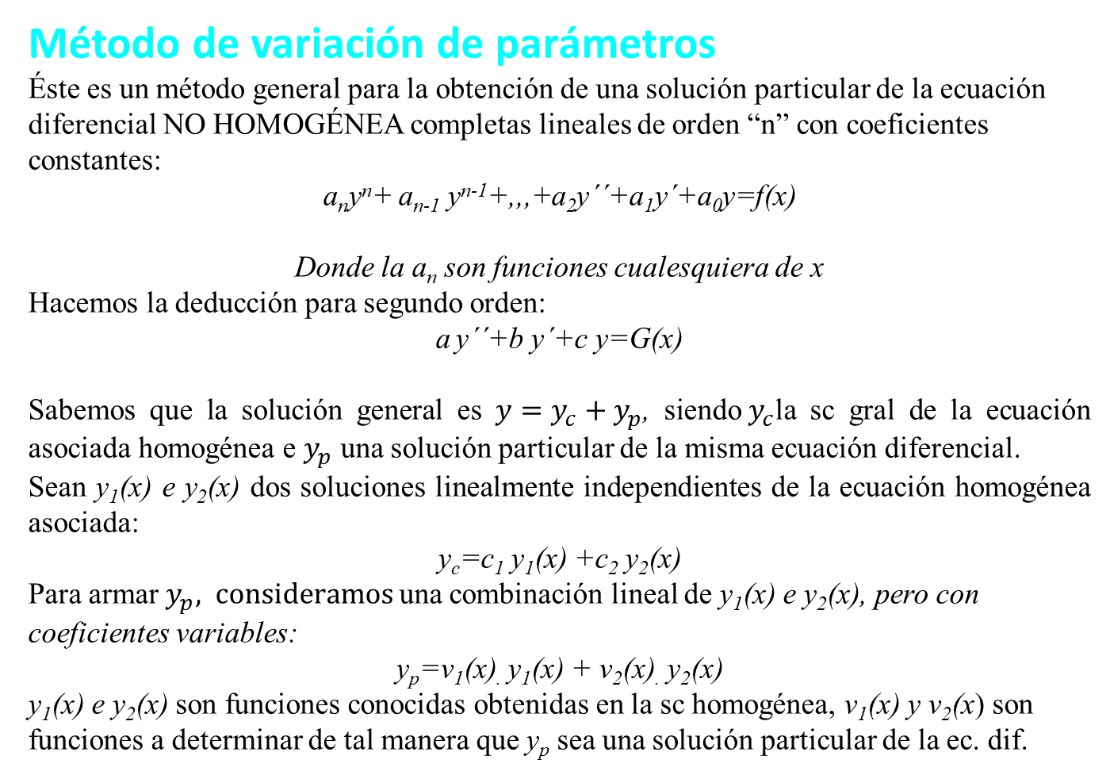
ECUACIONES DIFERENCIALES DE SEGUNDO ORDEN
Método de variación de parámetros
Éste es un método general para la obtención de una solución particular de la ecuación diferencial NO HOMOGÉNEA completas lineales de orden “n” con coeficientes constantes:
a_{n}y^{n}+ a_{n-1} y^{n-1}+,,,+a₂y´´+a₁y´+a₀y=f(x)
Donde la a_{n} son funciones cualesquiera de x
Hacemos la deducción para segundo orden:
a y´´+b y´+c y=G(x)
Sabemos que la solución general es $y=y_{c}+y_{p}$, siendo$y_{c}$la sc gral de la ecuación asociada homogénea e $y_{p}$ una solución particular de la misma ecuación diferencial.
Sean y₁(x) e y₂(x) dos soluciones linealmente independientes de la ecuación homogénea asociada:
y_{c}=c₁ y₁(x) +c₂ y₂(x)
Para armar $y_{p}, consideramos$una combinación lineal de y₁(x) e y₂(x), pero con coeficientes variables:
y_{p}=v₁(x). y₁(x) + v₂(x). y₂(x)
y₁(x) e y₂(x) son funciones conocidas obtenidas en la sc homogénea, v₁(x) y v₂(x) son funciones a determinar de tal manera que y_{p} sea una solución particular de la ec. dif.

Slide 23

ECUACIONES DIFERENCIALES DE SEGUNDO ORDEN
y_{p}= $v$₁(x). y₁(x) + $v$₂(x). y₂(x)
y´_{p}= $v$´₁(x). y₁(x) + $v$₁(x). y´₁(x) + $v$´₂(x). y₂(x) + $v$₂(x). y´₂(x)
Imponemos la cond. Arbitraria: $v$´₁(x). y₁(x) + $v$´₂(x). y₂(x) =0, luego:
y´_{p}= $v$_{1.} y´₁ + $v$_{2.} y´₂
y´´_{p}= $v$´_{1.} y´₁ + $v$_{1.} y´´₁ + $v$´_{2.} y´₂ + $v$_{2.} y´´₂
Reemplazamos en: a y´´+b y´+c y=G(x) y queda:
:
$$v \text{´}\text{1.} \text{y}\text{´}\text{1} \text{+}v\text{´}\text{2.} \text{y}\text{´}\text{2} \text{=} \frac{G(x)}{a}$$
Armamos un sistema con la cond. Arbitraria :
$$\left\{\begin{matrix}v\text{´}\text{1.} \text{y}\text{1} \text{+}v\text{´}\text{2.} \text{y}\text{2}\text{ =0} \\ v\text{´}\text{1}\text{. }\text{y}\text{´}\text{1} \text{+}v\text{´}\text{2}\text{. }\text{y}\text{´}\text{2} \text{=} \frac{G(x)}{a}\end{matrix}\right.$$

Slide 24
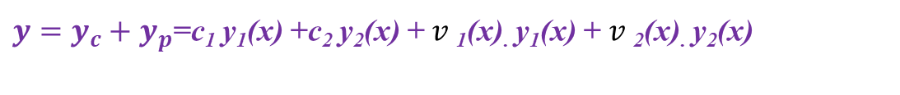
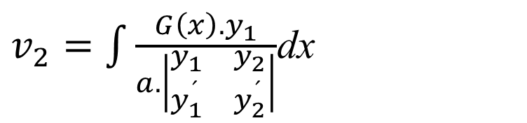
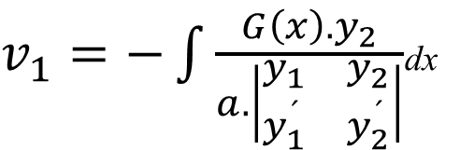
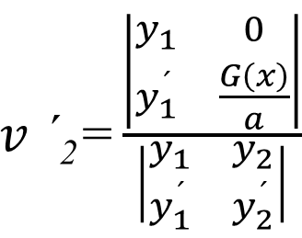
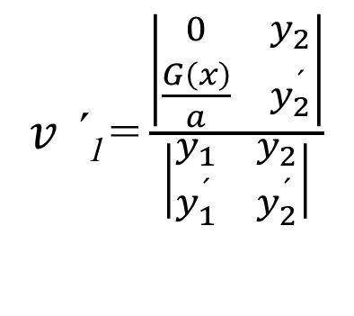
ECUACIONES DIFERENCIALES DE SEGUNDO ORDEN
$v \text{´}\text{1}\text{=}\frac{\left|\begin{matrix}0 & y_{2} \\ \frac{G\left(x\right)}{a} & y_{2}^{´}\end{matrix}\right|}{\left|\begin{matrix}y_{1} & y_{2} \\ y_{1}^{´} & y_{2}^{´}\end{matrix}\right|}$
$v_{1}=−\int{\frac{G\left(x\right).y_{2}}{a.\left|\begin{matrix}y_{1} & y_{2} \\ y_{1}^{´} & y_{2}^{´}\end{matrix}\right|}}$dx
$v \text{´}\text{2}\text{=}\frac{\left|\begin{matrix}y_{1} & 0 \\ y_{1}^{´} & \frac{G\left(x\right)}{a}\end{matrix}\right|}{\left|\begin{matrix}y_{1} & y_{2} \\ y_{1}^{´} & y_{2}^{´}\end{matrix}\right|}$
$v_{2}=\int{\frac{G\left(x\right).y_{1}}{a.\left|\begin{matrix}y_{1} & y_{2} \\ y_{1}^{´} & y_{2}^{´}\end{matrix}\right|}}$dx
Finalmente:
$y=y_{c}+y_{p}$=c₁ y₁(x) +c₂ y₂(x) + $v$₁(x). y₁(x) + $v$₂(x). y₂(x)

Slide 25



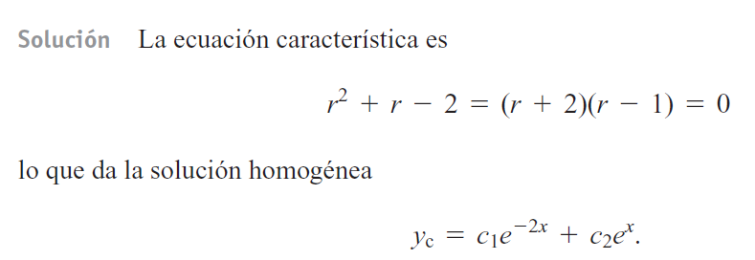

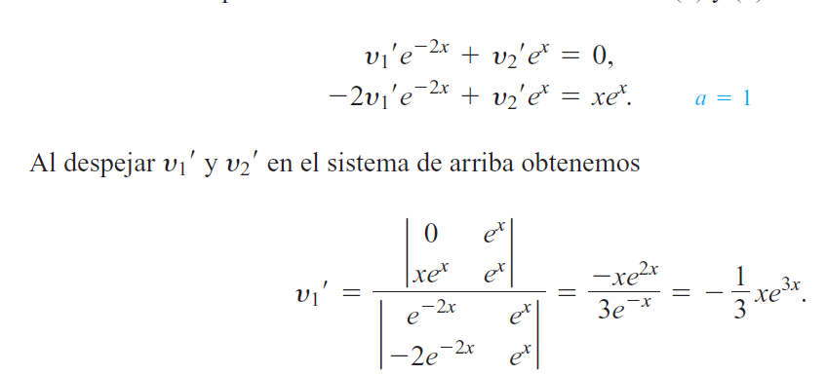
ECUACIONES DIFERENCIALES DE SEGUNDO ORDEN

Slide 26
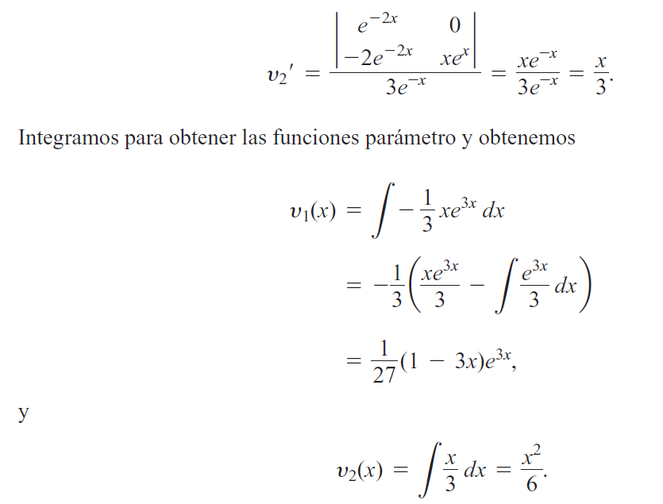
ECUACIONES DIFERENCIALES DE SEGUNDO ORDEN

Slide 27
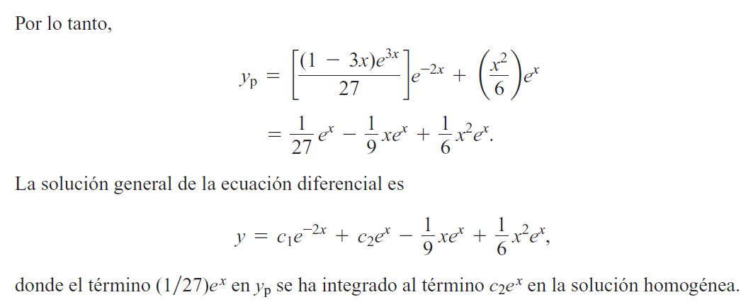
ECUACIONES DIFERENCIALES DE SEGUNDO ORDEN

Slide 28


ANÁLISIS MATEMÁTICO III
BIBLIOGRAFÍA:
Básica
STEWART, James. Cálculo multivariable. 4a ed. México, D.F: Thomson Learning, 2002. xxiv, 640-1151, 44 p. ISBN: 9789687529523.
APOSTOL, Tom M. Calculus. Volumen 2. 2a ed. Barcelona: ISBN: 8429150013.
ZILL, Dennis G. Ecuaciones diferenciales con aplicaciones de modelado. 8a ed. México D.F.: Thomson Learning, 2007. xii, [447] p. ISBN: 9789706864871

